Slide 1
AulaPlus
Producto Integrador de Aprendizaje · Componentes en Lógica de Negocios
Equipo 8 · Caso 08
Ángel Adrián Vélez Contreras — 2145646 · Alonso Morales Quintanilla — 2145757 · Jairany López Ramos — 2145407
Dr. Miguel Ángel Gómez Marroquín · Defensa: 9 al 20 de noviembre de 2026
Notes:
Presentarse como equipo y decir la frase de 30 segundos: AulaPlus es un backend en Python/FastAPI que conecta estudiantes con tutores: reserva, pago, sesión, cancelación, ausencia, reembolso, disputa y métricas semanales. Todo lo de esta presentación sale del repositorio github.com/jyrnso0/PIA, verificado el 6 de noviembre de 2026.

Slide 2
Ruta de la presentación
• 1. El caso AulaPlus y el análisis: BRD, reglas, historias, BPMN y glosario.
• 2. Arquitectura: DDD, hexagonal, patrones, SOLID y ADRs.
• 3. Implementación: Specification, State Machine y API REST.
• 4. Repositorio GitHub y trazabilidad: de la regla al código y a la prueba.
• 5. Calidad: 101 pruebas, cobertura y CI/CD.
• 6. Producción, demo en vivo y defensa.
Notes:
Esta ruta sigue la rúbrica del PIA: Análisis 25 %, Arquitectura 25 %, Implementación 25 % y Calidad + Defensa 25 %. Si preguntan por algo fuera de orden, se puede saltar a esa diapositiva.

Slide 3
AulaPlus, Caso 08: tutorías sin fricción
• Qué es: backend REST en Python/FastAPI que conecta estudiantes con tutores.
• Problema: reservas, pagos, sesiones, cancelaciones, ausencias, reembolsos y disputas sin reglas claras ni registro.
• Usuarios: estudiante, tutor y soporte; el administrador consulta el dashboard semanal.
• Alcance del PIA: 20 reglas de negocio (BR-0001 a BR-0020) y 20 historias de usuario.
• Resultado: API con Swagger, pruebas automatizadas y despliegue funcional en Render.
Notes:
Contexto del BRD (docs/BRD.md): el caso viene de las Unidades 2 y 3 y no se cambió de empresa para el PIA. No entrar en detalle aquí: las reglas vienen en la siguiente diapositiva.

Slide 4
Análisis: BRD y reglas de negocio
• BRD completo (docs/BRD.md): contexto, stakeholders, alcance, requerimientos, restricciones y supuestos.
• BR-0001 — pago en 15 minutos o la reserva se libera automáticamente.
• BR-0004 — cancelación tardía (menos de 4 h): penalización del 50 %.
• BR-0005 — comisión fija del 20 % por sesión pagada.
• BR-0006 — cero traslapes de horario por tutor.
• BR-0007 — 24 horas para disputar después de la sesión.
• BR-0009 — si el tutor no se presenta: reembolso del 100 % al estudiante.
Notes:
Estas 6 reglas son las que más preguntan en defensa. Cada una tiene su historia, su código y su prueba con el número BR en el nombre del test, por ejemplo test_pago_commission_20_80_br0005.

Slide 5
Historias, Gherkin, BPMN y glosario
• 20 User Stories (US-01 a US-20) con criterios de aceptación en Gherkin: docs/user_stories.md y 20 archivos .feature en docs/gherkin/.
• BPMN: flujo reserva → pago → sesión → cierre o disputa, adaptado a las reglas del BRD.
• Glosario de dominio (docs/glossary.md): Tutoría, Reserva, Sesión, Modalidad, Disponibilidad, cada término con su representación en código.
• Trazabilidad: docs/traceability.md y traceability.csv — cada regla llega a código y a pruebas.
• No es decorativo: tests/test_traceability.py valida la trazabilidad automáticamente.
Notes:
Si preguntan por qué 20 historias y no 15: el mínimo del rubricado es 15; el equipo entregó 20, una por cada regla BR-0001 a BR-0020.

Slide 6
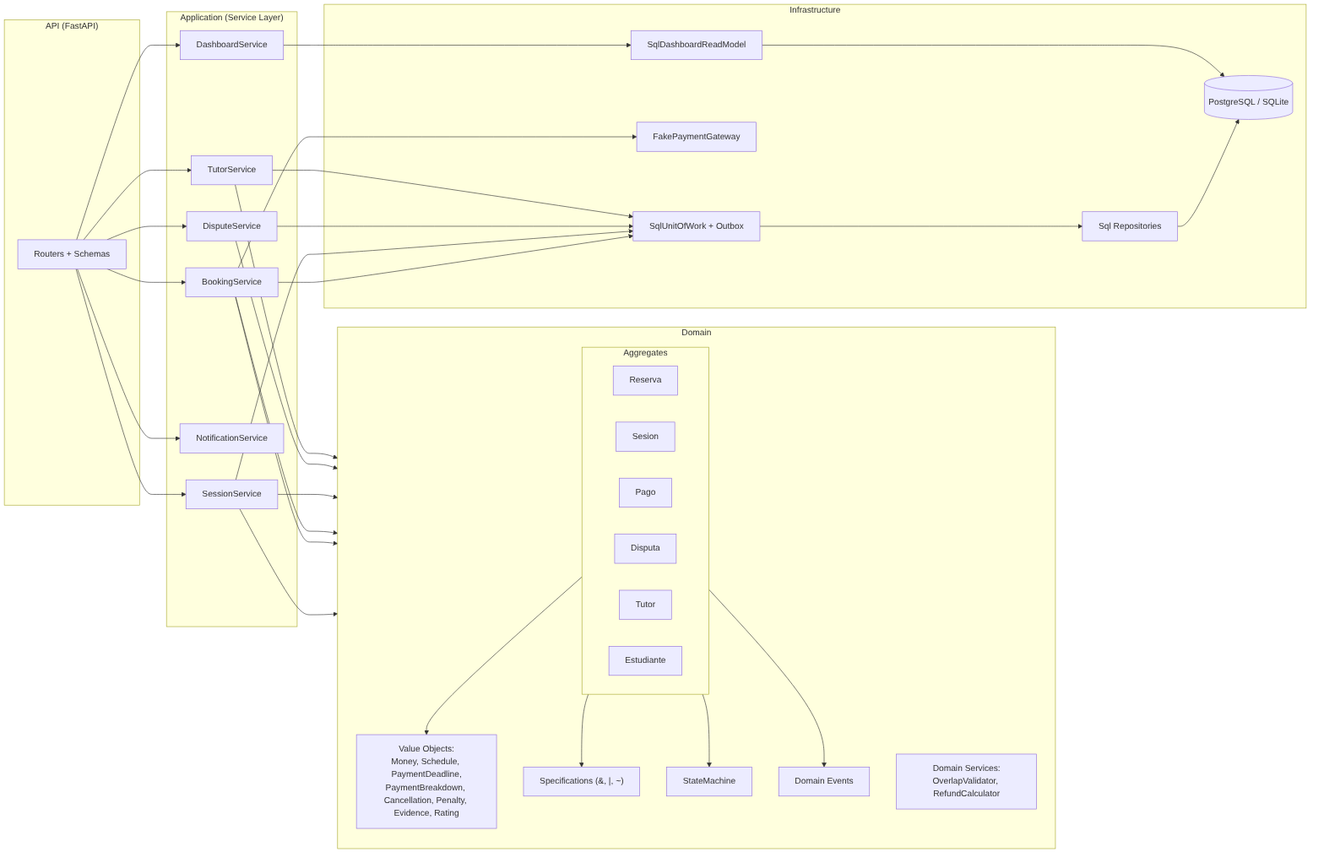
Arquitectura: DDD y hexagonal
Monolito modular: las dependencias apuntan al dominio. Fuente: docs/architecture/diagrams/ddd_aggregates.png
Notes:
Monolito modular con dependencias hacia el dominio (hexagonal + DDD). Capas: API (src/api, HTTP y Pydantic), Aplicación (src/application, casos de uso), Dominio (src/domain, agregados y reglas) e Infraestructura (src/infrastructure, SQLAlchemy y pasarela simulada). Agregados: Reserva, Sesión, Pago, Disputa y Tutor.

Slide 7
Patrones, SOLID y decisiones (ADRs)
• Aggregate / Value Object: Reserva, Sesión, Pago, Disputa, Tutor; Money con Decimal.
• Specification: 9 reglas combinables con AND / OR / NOT.
• State Machine: tabla de transiciones en cada agregado.
• Repository / Unit of Work / Outbox; Service Layer; CQRS-light para el dashboard semanal.
• SOLID: cada agregado cambia por una razón; nuevas reglas sin tocar las existentes.
• 6 ADRs documentados (ADR-08 a ADR-13): State Machine, Specification, FastAPI/OpenAPI, persistencia, configuración y roles.
Notes:
Los ADRs están en docs/architecture/decision-records.md con contexto, decisión, alternativas y consecuencias. Si preguntan por qué DDD y no todo en los endpoints: porque las reglas viven en domain y no dependen de FastAPI ni de la base de datos.

Slide 8
Specification: las reglas primero
• 9 Specifications en src/domain/specifications.py: StudentActive, TutorActive, TutorOffersSubject, SlotWithinAvailability, NoOverlap, LateCancellation, WithinDisputeWindow, ReportedAbsence, ConnectionCounts.
• Ejemplo — reservar exige: tutor activo + ofrece la materia + horario disponible + sin traslape.
• Domain Services: OverlapValidator y RefundCalculator con RefundPolicy.
• Ventaja: una regla cambia en un solo lugar y su prueba lleva su nombre, por ejemplo test_overlap_validator_br0006.
Notes:
Demostrarlo en la demo: intentar reservar un horario traslapado debe ser rechazado por NoOverlap antes de confirmar, no solo por una validación del formulario.

Slide 9
State Machine: 4 máquinas de estados
Agregado | Estados | Ejemplo
Reserva | pendiente → confirmada → liberada / cancelada | Sin pago en 15 min → liberada
Sesión | programada → en_curso → realizada → cerrada | Ausencia de tutor o de estudiante
Pago | pendiente → confirmado → reembolsado / liquidado | Reembolso del 100 % por ausencia del tutor
Disputa | abierta → escalada → resuelta | Evidencia obligatoria para resolver
Fuente: src/domain/state_machine.py y src/domain/value_objects.py
Notes:
Transiciones en src/domain/state_machine.py y en la tabla de cada agregado. Una transición inválida se rechaza: por ejemplo, no se puede finalizar una sesión que no inició. El cierre automático a las 48 horas (BR-0002) no aplica si hay una disputa abierta.

Slide 10
API REST: 35 rutas con Swagger
• FastAPI + Pydantic: 35 rutas (OpenAPI 3.1.0), verificadas en vivo en /openapi.json.
• Recursos: tutores, estudiantes, reservas, sesiones, disputas, dashboard semanal y notificaciones.
• Flujo principal: POST /tutores y /estudiantes → POST /reservas → POST /reservas/{id}/pago → presencia, iniciar, finalizar.
• Errores explícitos: validación y 404 con mensajes claros, cubiertos por pruebas.
• Dinero con Decimal (ROUND_HALF_UP): sesión de $500 → $100 plataforma / $400 tutor.
Notes:
El contrato OpenAPI versionado está en docs/api/openapi.json y se regenera con scripts/export_openapi.py. Una prueba de integración compara el contrato servido con ese archivo.

Slide 11
GitHub: github.com/jyrnso0/PIA
• Repositorio público, rama main, creado y actualizado el 6 de noviembre de 2026.
• Estructura: aulaplus-pia/ con src/, docs/, tests/ y render.yaml; .github/workflows/ci.yml en la raíz.
• 128 archivos: código, docs, diagramas, evidencias y el reporte final en docs/Reporte_Final_PIA.pdf.
• Historial de commits en main; el último (2141b67) agrega el reporte final y la evidencia de despliegue.
• README técnico: instalación, ejecución local, Docker, pruebas y demo.
Notes:
OJO PARA EL EQUIPO (no está en la diapositiva): los commits aparecen bajo una sola cuenta de GitHub (jyrnso0, autora jairany). Antes de la defensa, cada integrante debería dejar commits con su parte, porque la rúbrica pide historial de commits del equipo.

Slide 12
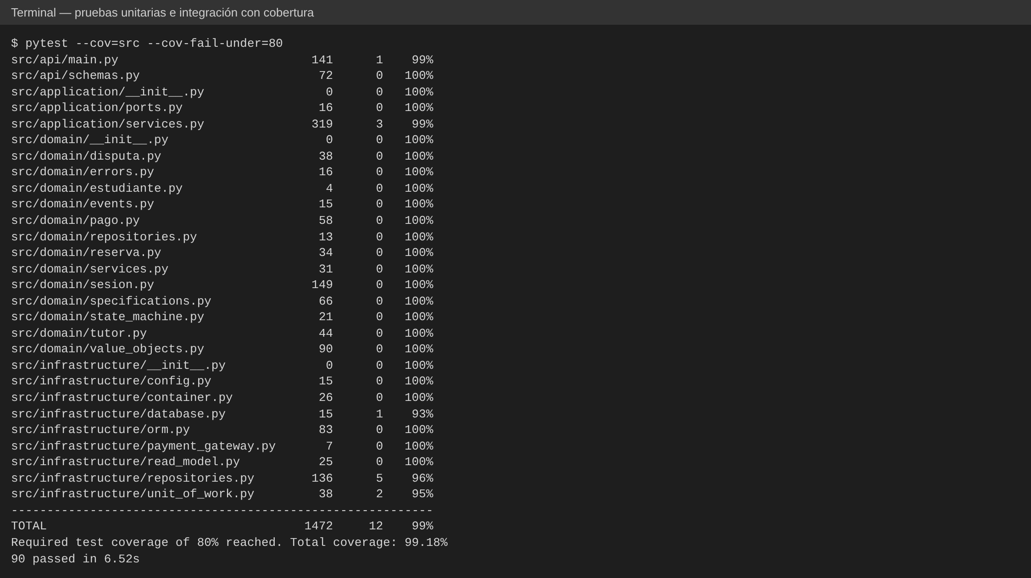
Calidad: 101 pruebas, 99.19 %
101 passed · cobertura 99.19 % · Ruff limpio · umbral exigido ≥ 80 %. Evidencia: docs/evidence/01_pytest_cobertura.png
Notes:
Suite verificada desde el clon del repo el 6 de noviembre de 2026: 101 passed en 6.26 s, cobertura de src 99.19 % (el rubricado pide 80 % o más), Ruff limpio. Incluye unitarias, integración HTTP, persistencia, trazabilidad y paridad del OpenAPI. En Docker con PostgreSQL 16 la evidencia del equipo reporta 101 aprobadas y 99.25 %.

Slide 13
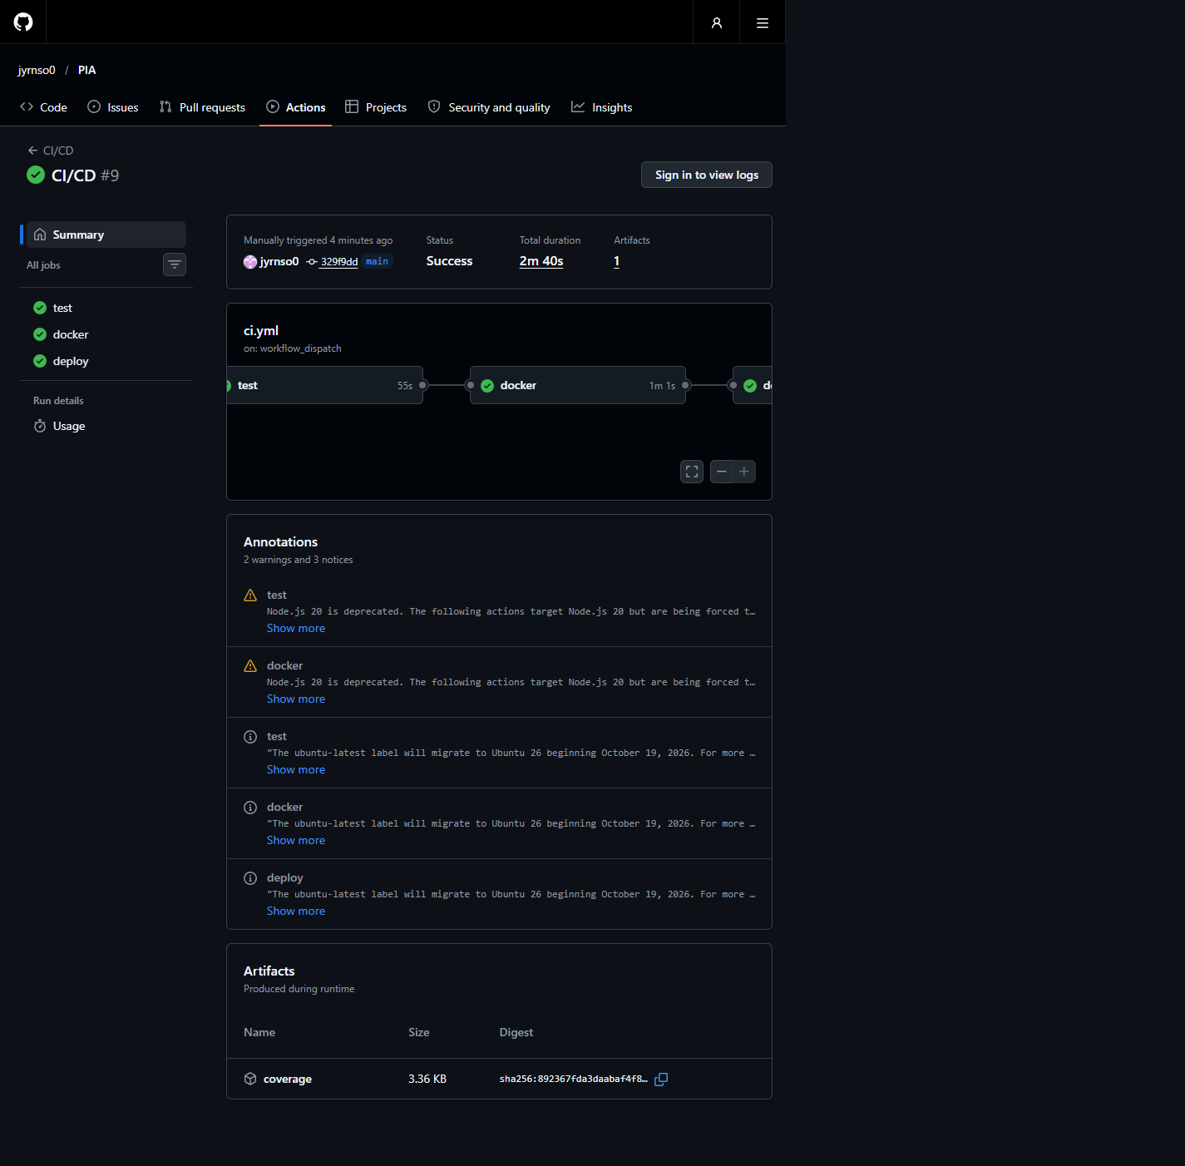
CI/CD: 3 jobs, en verde
Ejecución CI/CD #9 — Success: test, docker y deploy. Evidencia: docs/evidence/CI_CD_Run_42329635230_Success.png
Notes:
Workflow .github/workflows/ci.yml, en la raíz del repo. Jobs: test (Ruff + pytest con PostgreSQL 16), docker (build y pruebas con Docker Compose) y deploy (hook de Render + verificación de /health y /docs). Ejecución #9 del 6 de noviembre de 2026: Success en los 3 jobs. Las ejecuciones anteriores fallaron por configuración y quedaron como historial; la #9 las deja superadas.

Slide 14
Producción: Render + Docker Compose
• Despliegue verificado en vivo el 6 de noviembre de 2026: https://pia-ndd7.onrender.com
• /health → 200 {"status": "ok"} · /docs → 200 · OpenAPI con 35 rutas.
• render.yaml: servicio web Docker con healthCheck en /health + base de datos PostgreSQL.
• Docker Compose: db (PostgreSQL 16) + app + db_test/tests con el perfil tests.
• Configuración por variables de entorno; .env.example sin secretos reales.
Notes:
Si Render tarda en la primera petición, decirlo con naturalidad y mientras tanto mostrar el demo local con docker compose up. No prometer tiempos de respuesta que no se midieron.

Slide 15
Demo en vivo (Swagger /docs)
• 1. Crear tutor y estudiante: POST /tutores, POST /estudiantes.
• 2. Crear reserva: POST /reservas (las Specifications entran aquí).
• 3. Pagar: POST /reservas/{id}/pago → confirmada; $500 → $100 / $400.
• 4. Sesión: presencia → iniciar → finalizar.
• 5. El caso difícil: ausencia del tutor o disputa con evidencia.
• 6. Cierre: dashboard semanal GET /dashboard/semanal y GET /health.
Notes:
Si algo falla en vivo, no improvisar: mostrar /health y el reporte de pytest con cobertura, que ya están verificados. El orden de esta demo es el mismo del reporte final.

Slide 16
Trazabilidad: del análisis a la prueba
Regla | Código | Prueba
BR-0001 · pago en 15 min | BookingService.reserve / pay, Reserva | test_reserva_confirms_within_15_minutes
BR-0005 · comisión 20/80 | Pago.confirm, BookingService.pay | test_pago_commission_20_80_br0005
BR-0006 · sin traslapes | OverlapValidator | test_overlap_validator_br0006
BR-0007 · disputa 24 h | DisputeService.report, WithinDisputeWindow | test_dispute_window_boundary
BR-0020 · evidencia obligatoria | Disputa.resolve | test_dispute_requires_evidence_…_br0020
Notes:
Matriz completa en docs/traceability.md y docs/traceability.csv. Un proyecto sin trazabilidad entre análisis, arquitectura, código y pruebas se considera incompleto según la rúbrica; aquí cada regla BR tiene historia, código y prueba con su nombre.

Slide 17
Lo que hay que decir con honestidad
• Autenticación: solo el header demo X-Role (soporte / administrador). No es autenticación real.
• Pagos: FakePaymentGateway simula cobros; no procesa dinero real.
• Estructura del repo: el proyecto vive en la subcarpeta aulaplus-pia/; el workflow CI lo compensa con working-directory.
• Commits: aparecen bajo una sola cuenta de GitHub; cada integrante debería dejar los suyos antes de la defensa.
• Mejoras futuras: autenticación real, pasarela de pago real y migraciones versionadas.
Notes:
Decir estas limitaciones primero desarma las preguntas difíciles. El reporte final ya las declara igual: no presentar la demo como sistema de producción.

Slide 18
Conclusiones
Conclusiones
Ángel Adrián Vélez Contreras — 2145646: separar las reglas del framework —dominio independiente de FastAPI y de la base de datos— hace que AulaPlus se pueda probar, corregir y ampliar sin reescribir la aplicación.
Alonso Morales Quintanilla — 2145757: las reglas de negocio dejan de ser texto en un documento cuando viven como Specification y State Machine: cada regla tiene código, estados válidos y una prueba con su nombre.
Jairany López Ramos — 2145407: la trazabilidad completa —de la regla BR al endpoint y a la prueba, con CI/CD y despliegue verificado— es lo que convierte un programa en un proyecto entregable y defendible.
Notes:
BORRADOR: cada integrante debe aprobar o ajustar su propia conclusión antes de la defensa; no son citas textuales de ellos. Las tres se apoyan en las conclusiones generales del reporte final del repo. Repartirlas así: Ángel habla de la separación dominio/framework, Alonso de Specification y State Machine, y Jairany de la trazabilidad y la entrega completa.

Slide 19
¡GRACIAS!
¿Preguntas?
Repositorio: github.com/jyrnso0/PIA · Demo: pia-ndd7.onrender.com/docs · Reporte final: docs/Reporte_Final_PIA.pdf
Notes:
Cerrar invitando preguntas y dejar abiertas las dos pestañas: el repo y Swagger en producción. Si preguntan por la autenticación o los pagos, responder con lo de la diapositiva 17, sin rodeos.

